Slide 1
B’ Δημοτικού
Τ.Π.Ε.

Slide 2
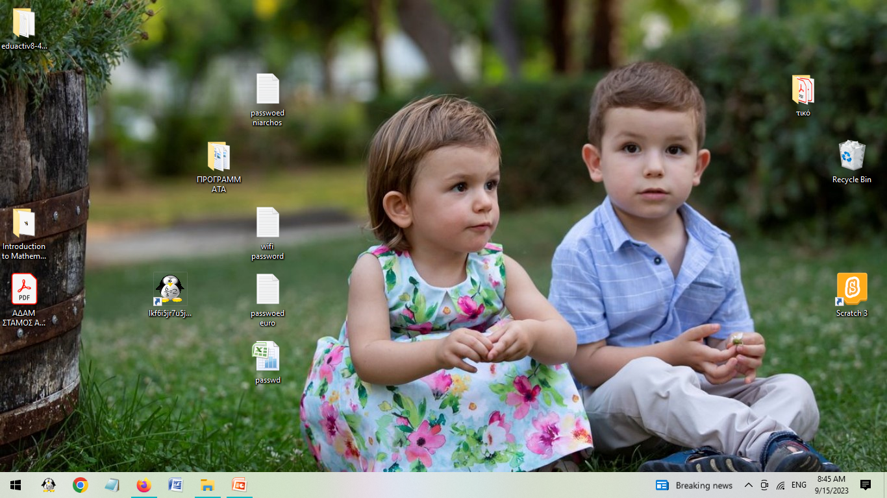
ΕΠΙΦΑΝΕΙΑ ΕΡΓΑΣΙΑΣ

Slide 3
ΕΙΚΟΝΙΔΙΟ

Slide 4
ΓΡΑΜΜΗ ΕΡΓΑΣΙΩΝ

Slide 5
ΕΝΑΡΞΗ

Slide 6
Πώς βλέπω ποια προγράμματα είναι εγκατεστημένα στον υπολογιστή;

Slide 7
Ερωτήσεις
Πόσα εικονίδια μπορώ να έχω στην επιφάνεια εργασίας;
A) 1
B) 10
Γ)ΟΣΑ ΧΩΡΑΕΙ Η ΟΘΟΝΗ
Δ)ΚΑΝΕΝΑ

Slide 8
Μπορώ να δημιουργήσω δικά μου;
Α)ΝΑΙ ΦΥΣΙΚΑ!
Β)ΑΔΥΝΑΤΟΝ

Slide 9
Μπορώ να σβήσω μερικά εικονίδια;
Α)ΝΑΙ, πατώντας δεξί κλικ και διαγραφή.
Β) όχι.

Slide 10
Μπορώ να δημιουργήσω μερικά εικονίδια;
Α)ναι , πατώντας δεξί κλικ και επιλέγοντας ΔΗΜΙΟΥΡΓΙΑ
Β) όχι φυσικά

Slide 11
Ερωτήσεις
Μπορώ να επιλέξω πολλά εικονίδια μαζί για να τα μετακινήσω σε άλλο σημείο στην επιφάνεια εργασίας;
Α)όχι
Β) Πατώντας αριστερό κλικ συνεχόμενα και σέρνω το ποντίκι πάνω τους. Στην συνέχεια μετακινώ το ποντίκι όπου νομίζω.

